Slide 1
মাল্টিমিডিয়া ক্লাসে সবাইকে স্বাগতম

Slide 2
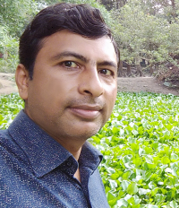
পরিচিতি
শ্রেণিঃ ৬ষ্ঠ
বিষয়ঃ গণিত
সময়-৫০ মিনিট
তারিখ-১৮/০৬/২০20 খ্রিঃ
মোঃ আব্দুল আলীম
সহকারি শিক্ষক (বি,এস-সি,বি,এড)
আইডি- 01080270781
কল্যাণপুর রওশনীয়া দাখিল মাদরাসা
বেলকুচি, সিরাজগঞ্জ
মোবাইল- 01717012389

Slide 3
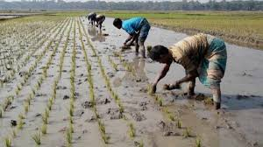
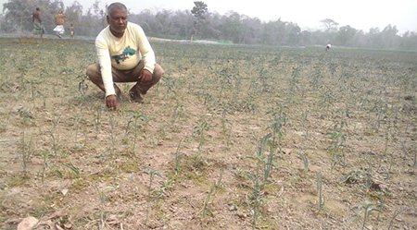
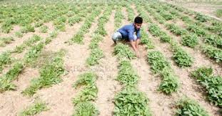
নিচের চিত্রগুলো লক্ষ্য করি
$$\frac{৩}{৪}$$
শতাংশ ধান রোপন করেছেন
সবজি
আলু
$$\frac{২}{৫} সবজি ও \frac{৩}{৫} আলু চাষ করেছেন$$

Slide 4
বিভিন্ন প্রকার ভগ্নাংশ ও এদের যোগ, বিয়োগ
1
2
1
2
3
4
5
1
2
3
4
5
6
7

Slide 5
শিখনফল
পাঠশেষে শিক্ষার্থীরা-
♣ সাধারণ ভগ্নাংশগুলো ব্যাখ্যা করতে পারবে।
♣ ভগ্নাংশের তুলনা করতে পারবে।
♣ ভগ্নাঙ্গের যোগ ও বিয়োগ করতে পারবে।

Slide 6
$$\frac{১}{৪}$$
বিভিন্ন প্রকার ভগ্নাংশ
$$\frac{৩}{৪}$$
প্রকৃত ভগ্নাংশ
অপ্রকৃত ভগ্নাংশঃ $\frac{৩}{২}$ ,$\frac{৫}{ ৩} ,\frac{৭}{৫} ইত্যাদি$

Slide 7
মিশ্র ভগ্নাংশ
১
$$\frac{৩}{৪}$$
মিশ্র ভগ্নাংশে প্রকাশঃ $১\frac{৩}{৪ }$
মিশ্র ভগ্নাংশ = $\frac{পূর্ণসংখ্যা×হর+লব}{হর}$

Slide 8
সমতুল ভগ্নাংশ
$$\frac{১}{৩}$$
$\frac{১}{৩}$ এর সমতুল ভগ্নাংশ $\frac{২}{৬}$
$$\frac{২}{৬}$$
$$\frac{২}{৩}$$
$\frac{২}{৩}$ এর সমতুল ভগ্নাংশ $\frac{৪}{৬}$
$$\frac{৪}{৬}$$
কোনো ভগ্নাংশের লব ও হরকে শুন্য ছাড়া একই সংখ্যা দিয়ে গুণ বা ভাগ করলে প্রদত্ত ভগ্নাংশের সমতুল ভগ্নাংশ পাওয়া যায়

Slide 9
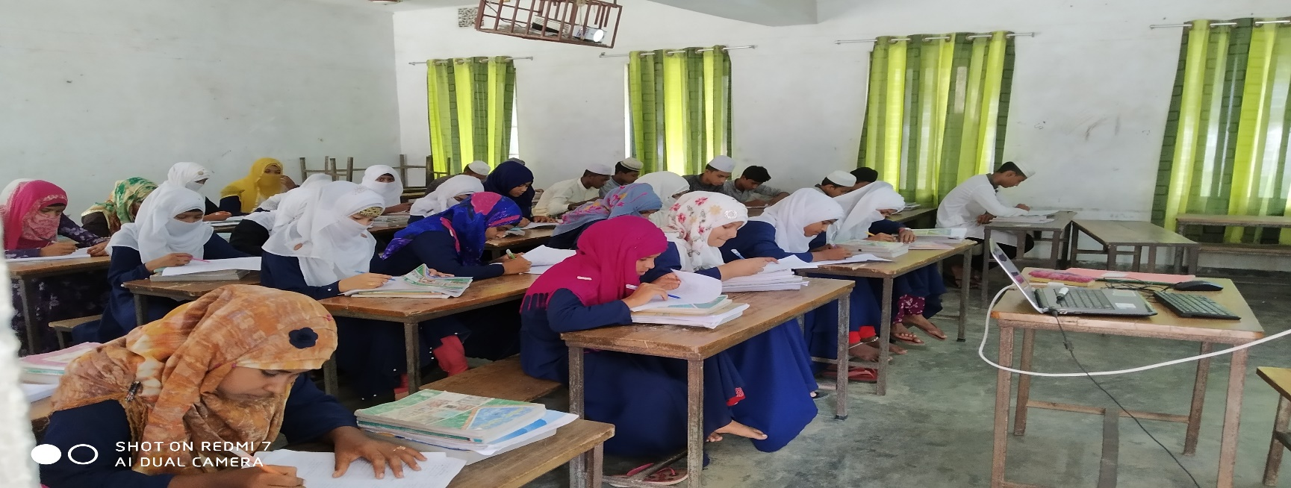
একক কাজ
নিচের ভগ্নাংশগুলোকে সমতুল ভগ্নাংশে প্রকাশ করঃ
$\frac{৩}{৫}$ , $\frac{৫}{৭}$ , $\frac{৪}{৯ }$

Slide 10
ভগ্নাংশের তুলনা
$$\frac{২}{৪}$$
$$\frac{২}{৭}$$
$$\frac{২}{৪}$$
$$\frac{২}{৭}$$
$$\frac{২}{৭}$$
$$\frac{২}{৪}$$
$$>$$
বা
$$<$$
দুইটি ভগ্নাংশের লব একই হলে যে ভগ্নাংশের হর বড় সেই ভগ্নাংশটিই ছোট।
$$\frac{২}{৭}$$
এখানে ছোট

Slide 11
ভগ্নাংশের তুলনা
$$\frac{২}{৫}$$
$$\frac{৩}{৫}$$
$$\frac{২}{৫}$$
$$\frac{৩}{৫}$$
$$\frac{৩}{৫}$$
$$\frac{২}{৫}$$
$$<$$
অথবা
$$>$$
$$\frac{৩}{৫}$$
$$\frac{৩}{৫}$$
$$\frac{৩}{৫}$$
$$\frac{৩}{৫}$$
দুইটি ভগ্নাংশের হর একই হলে যে ভগ্নাংশের লব বড় সেই ভগ্নাংশটিই বড়।
$$\frac{৩}{৫}$$
এখানে বড়

Slide 12
ভগ্নাংশগুলো মানের উর্ধ্বক্রমে সাজানো
$\frac{২}{৩}$
$\frac{৫}{৬}$
$\frac{৩}{৪}$
$\frac{২×৪}{৩×৪}$=$\frac{৮}{১২}$
$\frac{৫×২}{৬×২}$=$\frac{১০}{১২}$
$\frac{৩×৩}{৪×৩}$=$\frac{৯}{১২}$
$\frac{১০}{১২}>\frac{৯}{১২}>\frac{৮}{১২}$ বা $\frac{৫}{৬}>\frac{৩}{৪}>\frac{২}{৩}$
$$>$$
$$>$$

Slide 13
জোড়ায় কাজ
$$বাকি অংশ নীল$$
$$\frac{১}{৮} সবুজ$$
একটি খুটির $\frac{১}{২}$ অংশ লাল ,$\frac{১}{৪}$ অংশ কাল, $\frac{১}{৮}$ অংশ সবুজ এবং বাকি অংশ নীল করা হয়েছে।
$\frac{১}{৪}$ কাল
প্রশ্নঃ
লাল, কাল এবং সবুজ রং এর ভগ্নাংশ গুলোকে সমহর ভগ্নাংশে প্রকাশ করে মানের অধঃক্রমে সাজাও।
$\frac{১}{২}$ লাল

Slide 14
ভগ্নাংশের যোগ
$$\frac{৪}{৭}$$
+
$$\frac{২}{৭}$$
=
$$\frac{৬}{৭}$$
সমহরবিশিষ্ট কয়েকটি ভগ্নাংশের যোগফল একটি ভগ্নাংশ যার হর প্রদত্ত ভগ্নাংশের হর এবং যার লব প্রদত্ত ভগ্নাংশের লবগুলোর যোগফল।

Slide 15
ভগ্নাংশের বিয়োগ
-
=
$\frac{৩}{৭ }$
$$\frac{৫}{৭ }$$
$$\frac{২}{৭ }$$
সমহরবিশিষ্ট ভগ্নাংশের বিয়োগফল একটি ভগ্নাংশ যার হর প্রদত্ত ভগ্নাংশের হর এবং যার লব প্রদত্ত ভগ্নাংশের লবগুলোর বিয়োগফল।

Slide 16
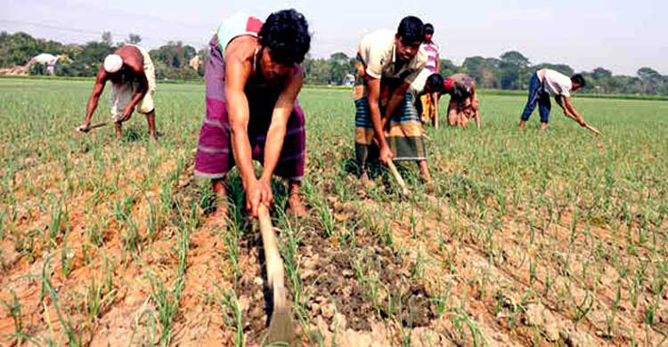
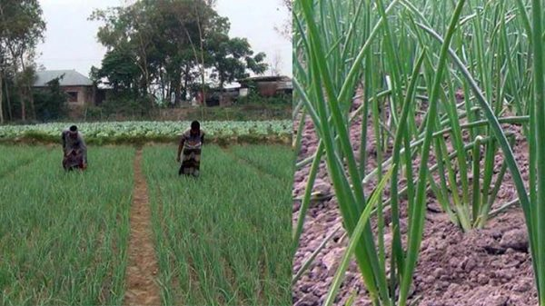
দলীয় কাজ
এক কৃষক তাঁর খন্ডে ২৫০ শতাংশ জমির $\frac{৩ }{৮} অংশ পিয়াজ$এবং $\frac{৫}{১২}$অংশ রসুন চাষ করলেন এবং বাকি জমিতে ধান রোপন করলেন।
ক) $\frac{৩}{৮}$ এবং $\frac{৫}{১২}$ এর সমতুল ভগ্নাংশ নির্ণয় কর।
খ) জমির কত অংশ ধান চাষ করলেন তার পরিমান নির্ণয় কর।

Slide 17
মূল্যায়ন
১। নিচের কোনটি প্রকৃত ভগ্নাংশ? ক) $\frac{৭}{৫}$ খ) $\frac{৭৫}{৭১}$ গ) $\frac{১৮}{১৭ }$ ঘ) $\frac{৭}{২৪}$
২ । নিচের কোনটি অপ্রকৃত ভগ্নাংশ? ক) $\frac{৫}{৭}$ খ) $\frac{৭৫}{৭১}$ গ) $\frac{১৭ }{১৮ }$ ঘ) $\frac{৭}{২৪}$
৩ । নিচের কোনটি $\frac{৭}{৯}$ এর সমতুল ভগ্নাংশ? ক) $\frac{১৪ }{৯ }$ খ) $\frac{২১ }{২৭ }$ গ) $\frac{১৭ }{১৯ }$ ঘ) $\frac{২১ }{১৮ }$
৪।দুইটি ভগ্নাংশের হর একই হলে যে ভগ্নাংশের লব বড় সেই ভগ্নাংশটি-
ক) ছোট খ) বড় গ) সমান ঘ) অসমান

Slide 18
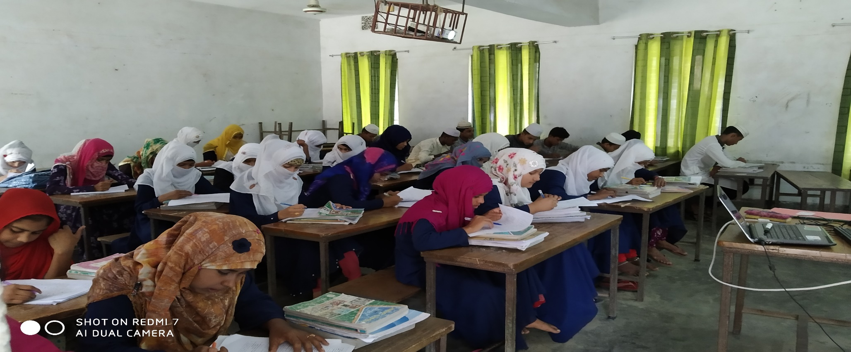
বাড়ির কাজ খাতায় লিখে নাও
ফাহিম আহমাদ তাঁর জমি থেকে বছরে ২০$\frac{১}{১০}$ কুইন্টাল আমন ধান,৩০$\frac{১}{২০}$ কুইন্টাল ইরি ধান এবং $১০\frac{১}{৫০}$ কুইন্টাল আউশ ধান পেলেন।তিনি তাঁর জমি থেকে এক বছরে কত কুইন্টাল ধান পেয়েছেন?

Slide 19
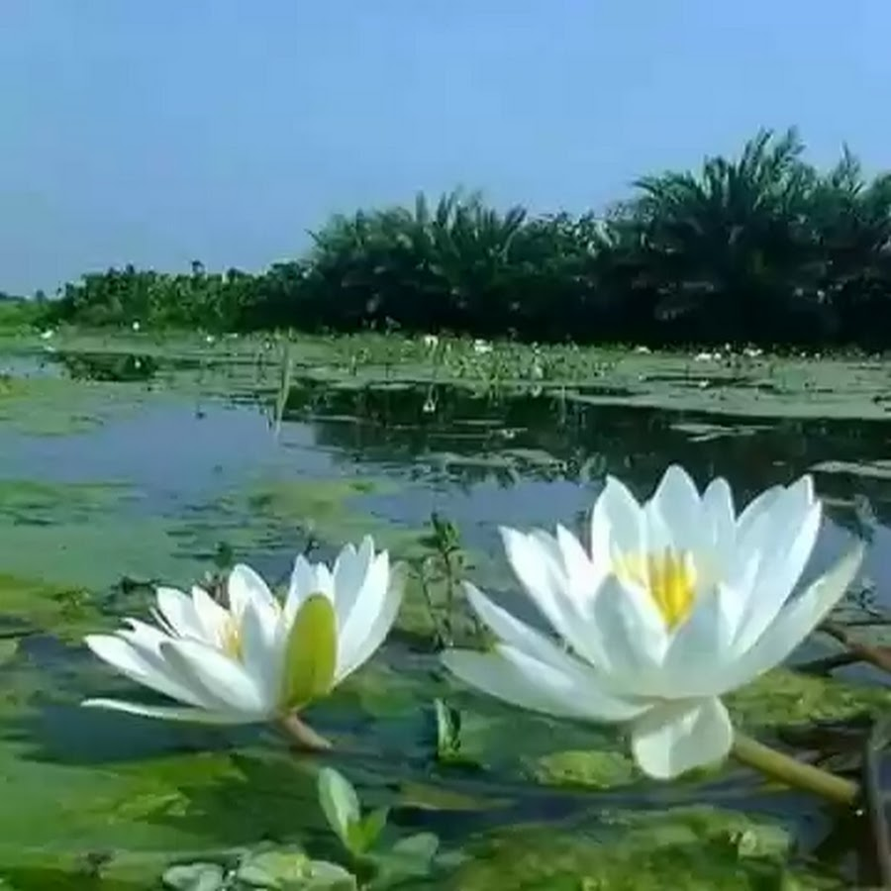
ধন্যবাদ সবাইকে
কথায় আছে অংক নয় আতংক।
আর এখন-
করোনাভাইরাস আতংক নয় সচেতন।
করোনাভাইরাস থেকে মুক্তি পাওয়ার একমাত্র উপায় হল-
১। সর্বসময় মহান আল্লাহকে স্মরণ করে সচেতনতা এবং স্বাস্থ্যবিধি মেনে চলা।
২। প্রয়োজন ছাড়া ঘর থেকে বের না হওয়া।
------------ইত্যাদি

